Slide 1
勉強会
Vuejs(17.10.2021)
Presented By Hnin Hnin Yu

Slide 2
アジェンダ
Vue インスタンス
テンプレート構文

Slide 3
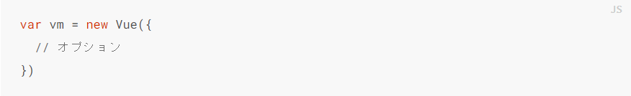
１．Vue インスタンス
Vue 関数で新しい Vue インスタンスを作成することによって起動されます。
Vue インスタンスを生成するには、オプションオブジェクトを渡します。

Slide 4
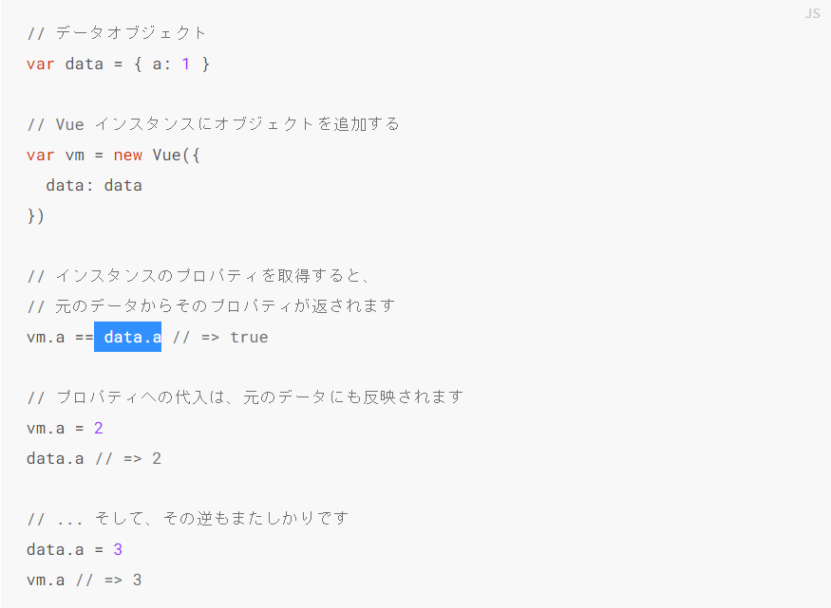
１．データとメソッド

Slide 5
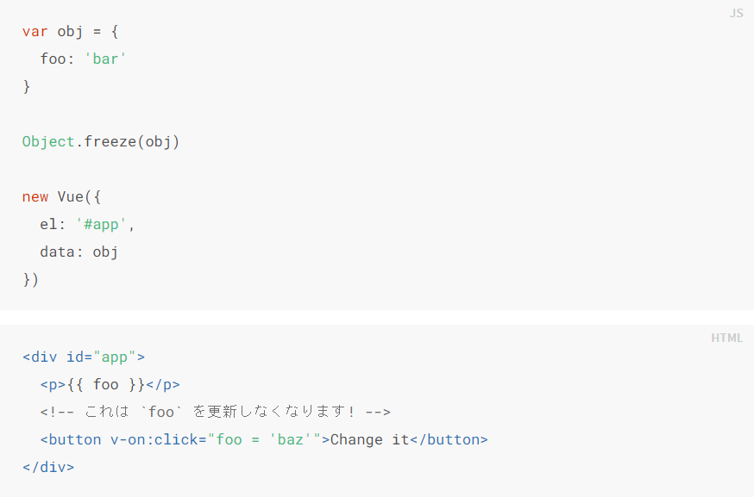
１．データとメソッド
→ 既存のプロパティの変更を防ぐ Object.freeze（）の使用です。

Slide 6
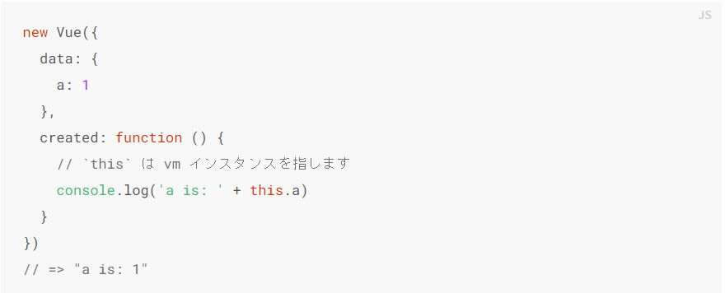
２．インスタンスライフサイクルフック
→ インスタンスのライフサイクルの様々な段階で呼ばれるフックがあります。
→ created、mounted、 updated、そして destroyed
→ 全てのライフサイクルフックは、this が Vue インスタンスを指す形で実行されます。

Slide 7
２．テンプレート構文
Vue.js は HTML ベースのテンプレート構文を使います。
１．テキスト
→ データバインディングの基本的な形：”Mustache” 構文(二重中括弧)を利用する → mustache タグは、対応するオブジェクトの msg プロパティの値に置き換えられます。
→ データ変更時の更新は行わず、一度だけ展開したい時v-once ディレクティブを使用する

Slide 8
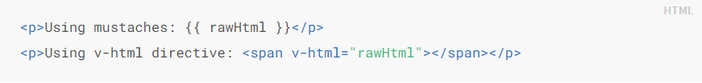
２．生の HTML
→ HTML として出力するためには、v-html ディレクティブを使用する
３．属性
→ HTML 属性の内部で v-bind ディレクティブを使用する
→ 属性が単に存在していることを true と示すといった真偽値

Slide 9
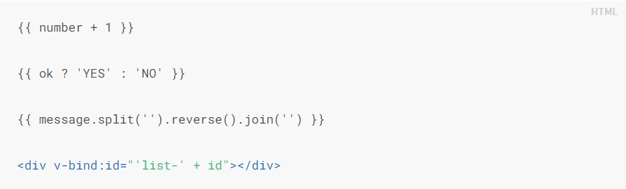
４．JavaScript 式の使用
→ Vue.js は全てのデータバインディング内部で JavaScript 式を完全にサポートします。
ディレクティブ
→ ディレクティブは v- から始まる特別な属性です。
＃ここでの v-if ディレクティブは seen 式の値が真か否かに基づいて、 <p> 要素を削除/挿入します。

Slide 10
１．引数
→ ディレクティブの中には “引数” を取るものもあります。
＃ここでの href は v-bind ディレクティブに要素の href 属性に式 url の値を束縛することを教えるた めの引数です。
＃ここでの引数は受け取りたいイベント名です。これは DOM イベントを受け取ります。
２．動的引数（2.6.0 から新規）
→ 角括弧で囲むことは JavaScript 式をディレクティブの引数に使うこともできます:
＃eventName の値が "focus" だとすると、v-on:[eventName] は v-on:focus と等しくなります。

Slide 11
ご清聴ありがとうございました。

